Slide 1
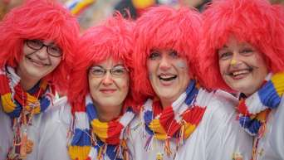
Was ist Fasching ?
DEFINITION
ZEITLICHER VERLAUF DES KARNEVALS
BESONDERHEITEN VON DEM KÖLNER KARNEVAL
„BÜTZCHEN“ UND „ALAAF“
KÖLNER DREIGESTIRN
ÜBUNGEN
FRAGEN

Slide 2
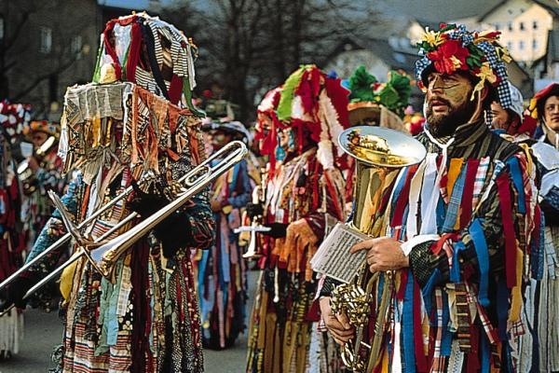
Was ist Fasching ?
Als Karneval (auch Fastnacht, Fasnacht, Fasnet, Fasching, Fastabend, Fastelovend, Fasteleer oder fünfte Jahreszeit) bezeichnet man die Bräuche, mit denen die Zeit vor der sechswöchigen Fastenzeit ausgelassen gefeiert wird.
Als Karneval (auch Fastnacht, Fasnacht, Fasnet, Fasching, Fastabend, Fastelovend, Fasteleer oder fünfte Jahreszeit) bezeichnet man die Bräuche, mit denen die Zeit vor der sechswöchigen Fastenzeit ausgelassen gefeiert wird.

Slide 3
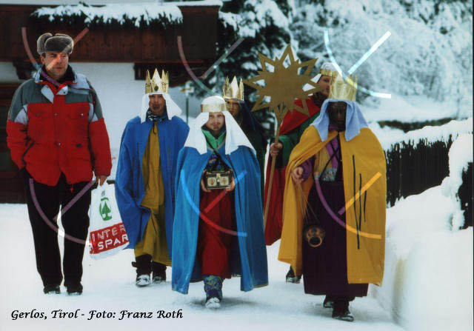
Zeitlicher Verlauf des Karnevals
Als Beginn der Fastnachtszeit gilt in vielen deutschsprachigen Ländern ursprünglich Dreikönigstag, der 6. Januar.
Die größten Umzüge finden in den Karnevalszentren Köln, Mainz und Düsseldorf statt.

Slide 4
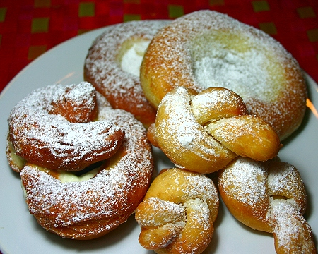
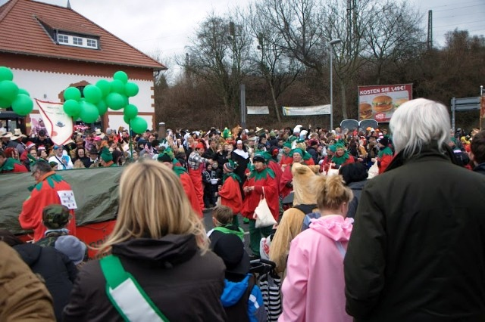
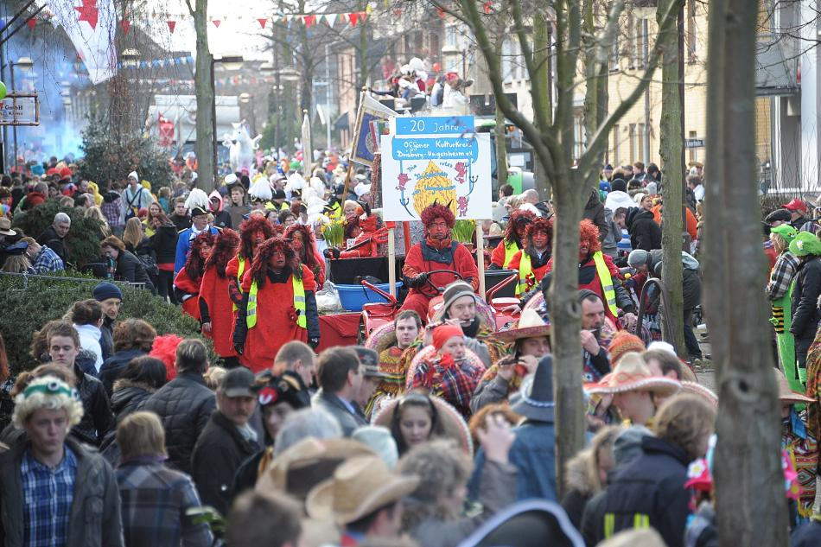
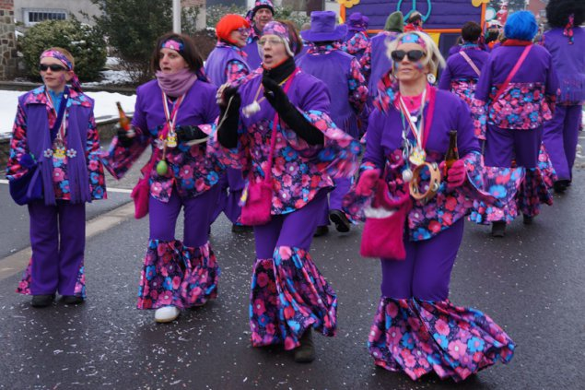
Den Höhepunkt erreicht die Fastnacht in der eigentlichen Fastnachtswoche vom schmotzigen Donnerstag im schwäbisch-alemannischen Raum (von Schmotz = Schmalz, was auf in Schmalz gebackene Fastnachtsküchle hinweist), bzw. Weiberfastnacht im Rheinland über den Nelkensamstag, Tulpensonntag, Rosenmontag bis zum Fastnachtsdienstag, auch Veilchendienstag genannt.

Slide 5
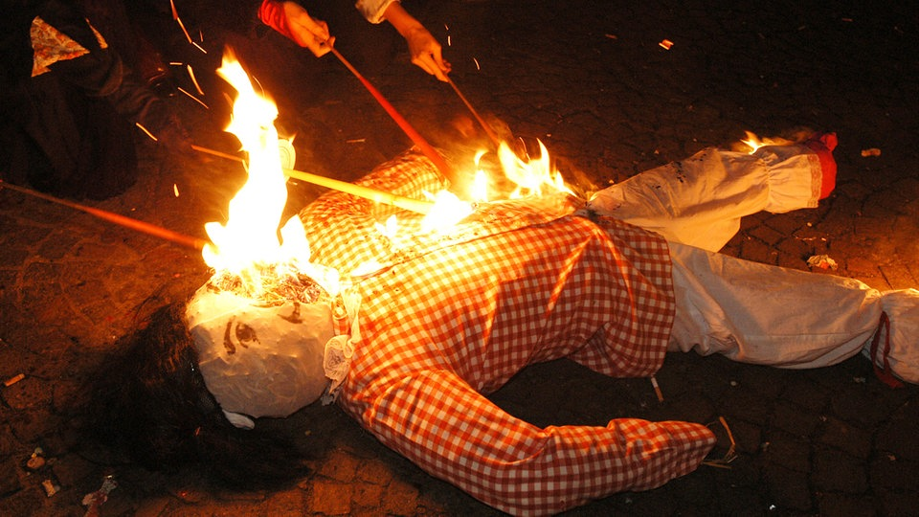
Ende des Karnevals und die Nubbelverbrennung
Mit dem Aschermittwoch beginnt die Fastenzeit. In der Nacht zu Aschermittwoch um Punkt Mitternacht endet der Karneval, und es gibt an vielen Orten die Tradition, dass die Karnevalisten in dieser Nacht eine Strohpuppe, den so genannten Nubbel, als Verantwortlichen für alle Laster der karnevalistischen Tage, vor allem wegen des ausgegebenen Geldes, verbrennen.

Slide 6
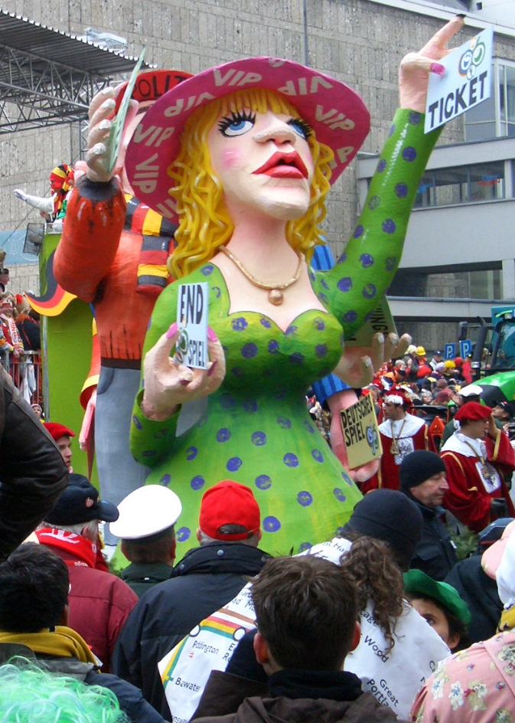
Kölner Karneval und seine Besonderheiten
Der Kölner Karneval ist ein rheinisches Volksfest, das weltweit zu den größten und bekanntesten Karnevalsfesten zählt. Er wird mundartlich auch „Fastelovend“ oder „Fasteleer“ genannt.
Figur auf dem Rosenmontagszug

Slide 7
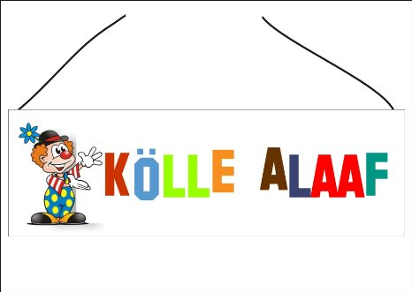
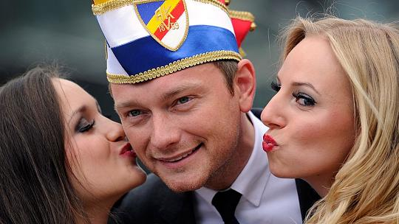

„Bützchen“ und „Alaaf“
Häufig hört man den Ausdruck „bützen“ oder „gebützt werden“. Diese kleinen, mit geschürzten Lippen verteilten Küsschen („Bützchen)“ sind Teil der kölschen Karnevalstradition und als Ausdruck der Freude auch gegenüber Fremden und Honoratioren wie Polizisten und Bürgermeistern erlaubt, zumindest aber toleriert. Der typische traditionelle Narrenruf ist „Kölle Alaaf“, ursprünglich ein Trinkspruch.

Slide 8
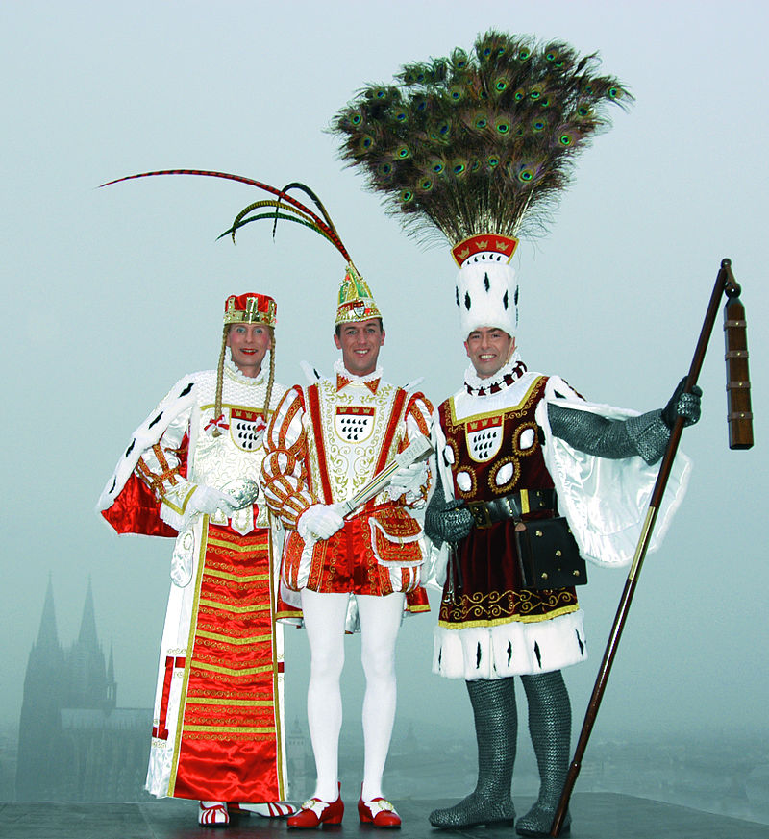
Kölner Dreigestirn
Der Prinz, der Bauer und die Jungfrau, die zusammen das Kölner Dreigestirn bilden, sind die offiziellen Regenten über das närrische Volk und repräsentatives, gesamtstädtisches Aushängeschild während einer Session des Kölner Karnevals. Das Dreigestirn wird auch als Trifolium („Dreiblatt“, von lat. tres „drei“ und folium„Blatt“, botanisch: Klee(blatt)) bezeichnet. Die darstellenden Personen werden jährlich neu bestimmt.

Slide 9
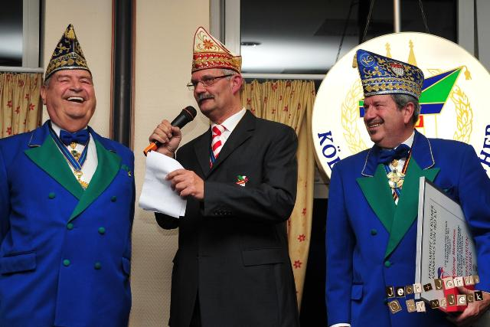
Auftritte des Kölner Dreigestirns
Das Kölner Dreigestirn hat je nach Länge der Session bis zu 400 Auftritte zu absolvieren. Gut die Hälfte dieser Auftritte finden in sozialen Einrichtungen wie bspw. Pflege- und Kinderheimen, Krankenhäusern und Hospizen statt. Es wird ebenso die Bundeswehr wie auch das Finanzamt besucht. Überall wo das Dreigestirn auftaucht, wird es enthusiastisch empfangen. Der Kölner liebt sein Dreigestirn. Dabei ist es egal, welche Person in der jeweiligen Rolle steckt.

Slide 10
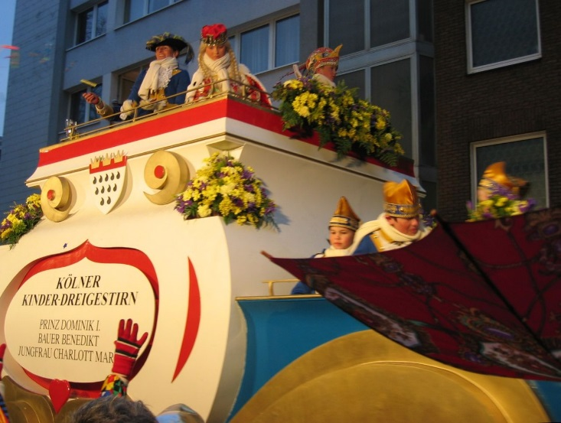
Ordne die Definitionen den Begriffen zu!
Begriffe
Definitionen
der Honoratior
das Dreigestirn
das Bützchen
der Narrenruf
der Regent
das Aushängeschild
Gruppe von drei Sternen
drückende Berührung mit den Lippen
syn. Visitenkarte
regierender Fürst, Monarch, gekrönter Herrscher
Sprachliche Begrüßung beim Fasching
Bürger, der aufgrund seines sozialen Status besonderes Ansehen genießt(besonders in kleineren Orten)

Slide 11
Beantworte die Fragen!
Gibt es in der Kultur deines Landes die Fastenzeit und den Fasching davor?
Wann beginnt die Fastnachtzeit in Deutschland?
Wann erreicht die Fastnachtzeit ihren Höhepunkt?
Was ist eine Karnevalumzug?
In welchen Städten Deutschlands gibt es die größten Umzüge?
Wodurch kennzeichnet sich der Kölner Karneval?
Was ist die Funktion vom Kölner Dreigestirn?
Welchen Sinn hat die Nubbelverbrennung?

Slide 12
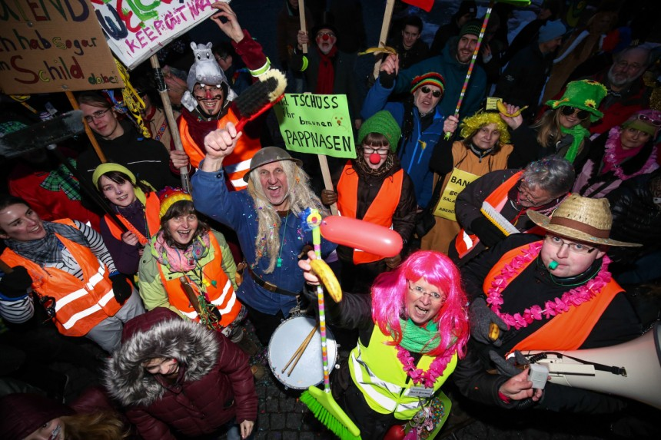
Die Karnevalisten sagen dir „Tschüss!“

